Slide 1
Netwerktopologieën
Notes:
In een computernetwerk staan de computers met elkaar in verbinding. De manier waarop dat praktisch gebeurt, wordt de fysieke topologie van een netwerk genoemd. We onderscheiden vier modellen van fysieke topologieën: maas-, ring-, bus- en ster-netwerk.

Slide 2

Maasnetwerk
Notes:
In maasnetwerken is elke computer verbonden met alle andere, al hoeven er niet effectief tussen alle computers verbindingen te bestaan. In functie van de te verwachten verkeerspatronen kunnen een deel van de verbindingen worden weggelaten. Communicatie tussen computers die niet rechtstreeks met elkaar verbonden zijn, kan dan nog altijd via een tussenliggende computer gebeuren. Een netwerkontwerper zal echter altijd proberen directe verbindingen aan te brengen tussen computers met de meest intensieve onderlinge communicatie.
Je kan een maasnetwerk vergelijken met ons wegennet: er bestaan rechtstreekse verbindingen tussen belangrijke steden, maar je kan ook van de ene stad naar de andere rijden via een stad ergens tussenin. Maasnetwerken zijn voor bekabelde lokale netwerken al lang verleden tijd. Maar routers op het internet vormen nog steeds een wereldwijd maasnetwerk, net zoals de satellieten van Starlink. En met de komst van de mesh-technologie zijn maasnetwerken ook in lokale netwerken weer terug van weggeweest, zij het wel enkel in draadloze vorm.

Slide 3
Ringnetwerk
Notes:
In een ringnetwerk staan de computers met elkaar in contact via één verbinding die van computer naar computer loopt. Doorgaans wordt daarbij gebruik gemaakt van een coaxiale kabel. Wanneer een computer een bericht wil doorgeven aan een andere computer in het netwerk, zullen alle computers een na een dat bericht ontvangen. Samen met het bericht wordt ook het netwerkadres van de bestemmeling meegestuurd. Enkel de computer met dat netwerkadres zal het bericht ook effectief inlezen. De andere computers sturen het bericht gewoon verder naar de volgende computer op het netwerk. Het bericht wordt op die manier langs het hele netwerk gestuurd tot het weer bij de zender aankomt, die daarmee weet dat het bericht alle computers – en dus ook de bestemmeling – heeft bereikt.
Het verkeer over een ringnetwerk verloopt unidirectioneel (in één richting). Een bericht dat van de eerste naar de laatste computer moet worden gestuurd, zal dus verplicht de langste weg moeten nemen. Omdat elke computer het bericht moet verder sturen naar de volgende computer op het netwerk, spreken we van een actieve topologie.
Een van de grootste nadelen van ringnetwerken is dat slechts één computer tegelijk gegevens kan verzenden. De andere computers moeten wachten tot die ene computer klaar is met zenden. Hoe meer computers er deel uitmaken van het netwerk, hoe groter de gemiddelde wachttijden zullen worden. Het aantal computers op een ringnetwerk is in de praktijk dan ook beperkt. Nog een nadeel is wanneer de netwerkkaart van één computer defect is of wanneer er een breuk in de kabel voorvalt, het volledige netwerk wordt lam gelegd.

Slide 4
Busnetwerk
Terminator
Terminator
Notes:
In een busnetwerk worden de computers eveneens met elkaar verbonden door één lijn die van computer naar computer loopt, maar die een begin en een einde heeft. Aan het begin en het einde van die centrale lijn wordt een weerstand geplaatst die men terminator noemt en die het signaal moet neutraliseren. Zonder terminator zou het signaal immers voortdurend heen en weer worden gekaatst, waardoor geen enkele computer nog zou kunnen beginnen zenden. De maximale afstand tussen de terminators bedraagt 185 meter, maar die afstand kan vergroot worden door gebruik te maken van repeaters.
Een busnetwerk werkt bidirectioneel: gegevens kunnen in twee richtingen over de kabel worden gestuurd. Een busnetwerk is bovendien een passieve topologie: de computers hoeven het bericht niet zelf verder te sturen. Wanneer een computer defect is, heeft dit dus geen invloed op de rest van het netwerk. Een breuk in de kabel of een defecte BNC-connector (dit is de connector die de computer verbindt met de netwerkkabel) zullen het netwerk wel plat leggen. Ook wanneer een computer moet toegevoegd worden aan het busnetwerk, zal tijdens die werkzaamheden het netwerkverkeer over het hele netwerk platgelegd worden.

Slide 5

Sternetwerk
Notes:
In sternetwerken worden de computers met elkaar verbonden door middel van een of meer netwerkverdeeldozen – hubs of switches. Daarbij wordt doorgaans gebruik gemaakt van UTP-bekabeling.
Het bericht van een computer komt in de hub aan en die stuurt het signaal verder. Passieve hubs geven het bericht door naar alle aangesloten computers. Elke compu-ter controleert of het bericht voor hem bestemd is. Het bericht hoeft niet verder ge-stuurd te worden, want elke computer is als het ware een eindpunt. Een sternetwerk is daarom een passieve topologie.
Indien gebruik gemaakt wordt van switches wordt het bericht enkel doorgestuurd naar de computer voor wie het bedoeld is. Het verschil tussen hubs en switches leer je in hoofdstuk 3.3.
De zwakste schakel in een sternetwerk is de hub of de switch. Als die het begeeft, wordt het hele netwerk onklaar gemaakt. Anderzijds heeft een sternetwerk wel het voordeel dat wanneer één computer uitvalt of een kabel onderbroken wordt, dit de rest van het netwerk niet beïnvloedt.

Slide 6
Boomtopologie – Hiërarchishe stertopologie
Notes:
Lokale sternetwerken worden op hun beurt vaak in stervorm met elkaar verbonden. We spreken dan van een boomtopologie of een hiërarchische stertopologie.

Slide 7
OSI-reference model

Slide 8

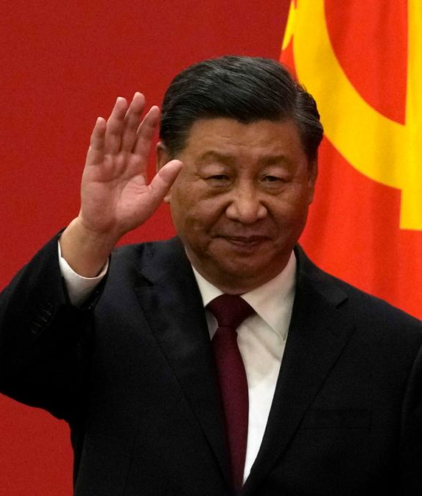
Notes:
Het staatshoofd van China en zijn collega van Peru willen een diplomatiek telefoongesprek met elkaar houden. Hierbij doen zich enkele prangende problemen voor: beide staatshoofden spreken een verschillende taal en begrijpen elkaar dus niet. Bovendien gaat het om een boodschap die gevoelige informatie betreft. Als ze onderschept wordt, mag ze dus niet ontcijferd kunnen worden.

Slide 9
China
Peru
staatshoofd
diplomatieke regels
staatshoofd
tolk
gemeenschappelijke taal
tolk
gemeenschappelijke code
cryptograaf
cryptograaf
operator
gemeenschappelijk medium
operator
fysieke verbinding
Notes:
Inhoudelijk volgen de beide staatshoofden alle diplomatieke regels met betrekking tot aanspreking, de manier waarop een internationale onderhandeling gevoerd wordt, enz. Die diplomatieke regels zijn internationaal afgesproken en dus door beide staatshoofden gekend.
Het Chinese staatshoofd deelt zijn boodschap mee aan zijn tolk. Die spreekt met zijn Peruviaanse collega een gemeenschappelijke taal af. Het probleem is immers dat de Chinese tolk geen Spaans kent en de Peruviaanse kent geen Chinees. Gelukkig kennen beide tolken wel Engels. Ze spreken dus af om elkaars berichten in het Engels te vertalen.
De tolken spreken niet rechtstreeks met elkaar. Iedereen die het bericht onderschept en Engels kent, zou de boodschap zo kunnen afluisteren. Daarom wordt het gesprek eerst door een cryptograaf versleuteld. De Chinese noch de Peruviaanse cryptograaf begrijpen Engels, maar dat geeft niet. Met de inhoud van de boodschap hebben zij immers niets te maken. Belangrijk is uiteraard wel dat ze gebruik maken van dezelfde encryptiecode, zodat ze boodschappen correct kunnen versleutelen en ontcijferen.
Tenslotte wordt door een operator in elk van de betrokken landen een fysieke verbinding aangemaakt. Zij spreken af via welk gemeenschappelijk communicatiemedium en met welke techniek dat moet gebeuren.
In dit voorbeeld wordt in 4 lagen gecommuniceerd en elke laag maakt gebruik van de diensten van de onderliggende lagen. Bovendien hoeft elke laag zich niets aan te trekken van de afspraken in de andere lagen

Slide 10
OSI-reference model
toepassingslaag
7
7
toepassingslaag
presentatielaag
6
6
presentatielaag
sessielaag
5
5
sessielaag
transportlaag
4
4
transportlaag
netwerklaag
3
3
netwerklaag
verbindingslaag
2
2
verbindingslaag
fysieke laag
1
1
fysieke laag
fysieke verbinding
Notes:
Ook voor computers werd er al in 1977 zo’n lagen-model ontworpen: het OSI reference model. Het is een theoretisch model dat fabrikanten van netwerkapparatuur en softwareontwikkelaars in staat stelt om vlot met elkaar samen te werken en compatibele apparatuur en software te ontwikkelen.
Net zoals in het voorbeeld met de twee staatshoofden bestaan er tussen de verschillende lagen van zender en ontvanger gemeenschappelijke afspraken die protocollen worden genoemd. Die protocollen zijn openbaar zodat alle ontwikkelaars er vrij gebruik van kunnen maken.

Slide 11
toepassingslaag
7
levert geen diensten aan andere lagen
presentatielaag
6
wel aan computertoepassingen
sessielaag
5
activeert het juiste verbindingsprotocol
transportlaag
4
netwerklaag
3
verbindingslaag
2
fysieke laag
1
Notes:
In de toepassingslaag (application layer) zijn de toepassingsprogramma’s actief waarmee computergebruikers met elkaar communiceren. Deze laag levert geen diensten aan andere OSI-lagen – er zijn immers geen bovenliggende lagen – maar levert wel diensten aan computertoepassingen zoals browsers of e-mail clients. De toepassingslaag zorgt er ook voor dat de juiste protocollen worden geactiveerd voor een bepaalde verbinding. Zo wordt het verzenden van een e-mail bericht met een heel ander protocol behandeld dan bijvoorbeeld het plaatsen van een bestand op een fileserver.

Slide 12
toepassingslaag
7
standaardformaten
presentatielaag
6
gegevenscompressie en -decompressie
sessielaag
5
encryptie en decryptie
transportlaag
4
netwerklaag
3
verbindingslaag
2
fysieke laag
1
Notes:
Niet alle computers werken met dezelfde bestandsformaten en bestandssystemen. Er bestaan vaak nogal wat verschillen in de manier waarop gegevens weergegeven worden op verschillende computers in een netwerk. In de presentatielaag (presentation layer) wordt alle in- en uitgaande informatie getransformeerd naar een vooraf vastgesteld standaardformaat dat door alle elementen van het netwerk aanvaard wordt. Zo kan bijvoorbeeld een bericht dat in Unicode werd opgesteld, in ASCII-code omgezet worden voor het verzonden wordt. Andere taken die in de presentatielaag worden uitgevoerd zijn gegevenscompressie en –decompressie (hoewel dit ook in de applicatielaag kan gebeuren), encryptie en decryptie, en netwerkbeveiliging.

Slide 13
toepassingslaag
7
aanmelden voor een verbinding
presentatielaag
6
synchroniseren van een verbinding
sessielaag
5
correct afsluiten van een verbinding
transportlaag
4
netwerklaag
3
verbindingslaag
2
fysieke laag
1
Notes:
De sessielaag (session layer) zorgt ervoor dat een gebruiker zich bij een andere gebruiker of een server slechts één keer hoeft aan te melden voor de ganse duur van de verbinding. Wanneer de verbinding wegvalt, zal opnieuw een beroep gedaan worden op de sessielaag om weer aan te melden. Om te vermijden dat een verbinding te vaak zou worden verbroken of dat bij het verbreken van de verbinding alle gegevens opnieuw moeten worden verzonden, zal de sessielaag de verbinding tussen de twee computers synchroniseren. Samengevat kan je zeggen dat de sessielaag instaat voor het maken van een verbinding, het onderhouden en het synchroniseren ervan, en het correct afsluiten van de verbinding aan het einde van de communicatie.

Slide 14
toepassingslaag
7
segmenteren / fragmenteren
presentatielaag
6
maakt hogere lagen hardware-onafhankelijk
sessielaag
5
Option negotation
transportlaag
4
netwerklaag
3
verbindingslaag
2
fysieke laag
1
Notes:
De belangrijkste functie van de transportlaag (transport layer) is het opsplitsen van de gegevens in segmenten om ze geschikt te maken voor het netwerk waarover ze verzonden worden. Die taak wordt segmenteren of fragmenteren genoemd. Daardoor zijn alle bovenliggende lagen totaal onafhankelijk van hardware of netwerktopologie. Je zou kunnen zeggen dat de transportlaag de eerste laag is, die zich werkelijk met het datatransport tussen computers bezighoudt, terwijl de activiteiten van de bovenliggende lagen zich enkel afspelen in de verzendende of ontvangende computer zelf.
Tevens zorgt de transportlaag voor een betrouwbaarheidsgarantie (QOS of quality of service). Ze zorgt ervoor dat de gegevens zonder wijzigingen bij de ontvanger aankomen. Daarvoor bestaan verschillende QOS-transportklassen, waarbij de laagste klasse geen foutcontrole voorziet terwijl de hoogste klasse de meest doorgedreven foutcontrole kent. Bij communicatie die erg snel moet gaan, maar waarbij het geen probleem is als er onderweg een beetje informatie verloren gaat, wordt een zeer lage QOS-transportklasse gebruikt. Wanneer het absoluut belangrijk dat er geen gegevens verloren gaan, wordt een hoge QOS-transportklasse ingezet. In dat geval is het wel mogelijk dat er vertragingen optreden. De QOS-transportklasse wordt niet door gebruikers gekozen, maar is afhankelijk van het gebruikte overdrachtsprotocol.
Tenslotte worden binnen de transportlaag ook afspraken gemaakt tussen de verbonden computers met betrekking tot de doorvoersnelheid van de gegevens. Dat proces wordt option negotiation genoemd.

Slide 15
toepassingslaag
7
verpakken en adresseren van pakketjes
presentatielaag
6
routering – path determination
sessielaag
5
basis = IP-adres
transportlaag
4
netwerklaag
3
verbindingslaag
2
fysieke laag
1
Notes:
De netwerklaag (network layer) verpakt de informatie in pakketjes. Elk pakketje wordt voorzien van de adresinformatie van het bericht, zodat geen enkel pakketje onderweg verloren kan gaan. Tevens regelt deze laag de doorstroming van de pakketjes over het netwerk (routering) zodat er geen oververzadiging van de datacommunicatielijnen ontstaat. Op het niveau van de netwerklaag worden computers op een netwerk herkend aan de hand van een IP-adres. Dit logische adres wordt volledig softwarematig toegekend aan een computer en is onafhankelijk van de hardware. Je leert meer over IP-adressering in hoofdstuk 2.3.2.
Het IP-adres van de zender en dat van de ontvanger zijn noodzakelijk voor het bepalen van de route die een pakketje zal afleggen. Het bepalen van die route wordt path determination genoemd en gebeurt door routers. Hoe routering werkt, leer je in hoofdstuk 6.2.1.

Slide 16
toepassingslaag
7
verpakken en adresseren van pakketjes
presentatielaag
6
routering – path determination
sessielaag
5
basis = IP-adres
transportlaag
4
netwerklaag
3
verbindingslaag
2
fysieke laag
1
Notes:
De netwerklaag (network layer) verpakt de informatie in pakketjes. Elk pakketje wordt voorzien van de adresinformatie van het bericht, zodat geen enkel pakketje onderweg verloren kan gaan. Tevens regelt deze laag de doorstroming van de pakketjes over het netwerk (routering) zodat er geen oververzadiging van de datacommunicatielijnen ontstaat. Op het niveau van de netwerklaag worden computers op een netwerk herkend aan de hand van een IP-adres. Dit logische adres wordt volledig softwarematig toegekend aan een computer en is onafhankelijk van de hardware. Je leert meer over IP-adressering in hoofdstuk 2.3.2.
Het IP-adres van de zender en dat van de ontvanger zijn noodzakelijk voor het bepalen van de route die een pakketje zal afleggen. Het bepalen van die route wordt path determination genoemd en gebeurt door routers. Hoe routering werkt, leer je in hoofdstuk 6.2.1.

Slide 17
toepassingslaag
7
pakketjes opdelen/samenvoegen tot frames
presentatielaag
6
LLC-laag en MAC-laag
sessielaag
5
basis = MAC-adres
transportlaag
4
Foutcontrole voor Fysieke laag
netwerklaag
3
LLC = Logical Link Control
MAC = Media Acces Control
verbindingslaag
2
fysieke laag
1
Notes:
In de verbindingslaag (datalink layer) worden de pakketjes opgedeeld in of samengevoegd tot frames. Zo’n frame kan dus meerdere pakketjes bevatten, die zelfs van verschillende zenders afkomstig zijn maar gebruik maken van dezelfde route. Terwijl een pakketje uit de netwerklaag een logische eenheid is, vormt een frame een fysieke eenheid. De manier waarop frames worden samengesteld, is afhankelijk van het netwerktype en de netwerktopologie waarover de informatie moet worden verstuurd.
De verbindingslaag bestaat zelf uit twee deellagen: de MAC-laag en de LLC-laag. In de MAC-laag communiceren de computers met elkaar door middel van een MAC-adres (media access control). Dat is een 48 bits lang uniek identificatienummer van de netwerkkaart en bevindt zich in een ROM-chip. De LLC-laag (logical link control) is niet afhankelijk van de hardware en communiceert met de bovenstaande lagen van het OSI reference model. Binnen de verbindingslaag worden het MAC-adres en het IP-adres aan elkaar gekoppeld.

Slide 18
toepassingslaag
7
geen foutcontrole
presentatielaag
6
beschrijft eigenschappen van bekabeling
sessielaag
5
beschrijft modulatie- en codeertechnieken
transportlaag
4
beschrijft elektrische spanningen
netwerklaag
3
beschrijft duur voor doorsturen van een bit
verbindingslaag
2
…
fysieke laag
1
Notes:
De fysieke laag (physical layer) vervoert de bits zonder zich van de inhoud of de foutcontrole iets aan te trekken. Hierin worden de verschillende componenten beschreven die belangrijk zijn voor de manier waarop de gegevens moeten doorgestuurd worden, zoals het soort bekabeling, de maximale kabellengte, de gebruikte modulatie- en codeertechniek, connectortypes, enz.

Slide 19
toepassingslaag
7
presentatielaag
6
sessielaag
5
transportlaag
4
netwerklaag
3
verbindingslaag
2
fysieke laag
1
Notes:
Naast de nederlands benaming heb je ook de engels benaming

Slide 20
toepassingslaag
7
ApplicationLayer
7
presentatielaag
6
PresentationLayer
6
sessielaag
5
SessionLayer
5
transportlaag
4
TransportLayer
4
netwerklaag
3
NetworkLayer
3
verbindingslaag
2
DataLinkLayer
2
fysieke laag
1
PhysicalLayer
1
Notes:
Dit zijn is het OSI-referentie model in het nederlands en in het engels naast elkaar

Slide 21
toepassingslaag
7
ApplicationLayer
7
All
presentatielaag
6
PresentationLayer
6
People
sessielaag
5
SessionLayer
5
Seem
transportlaag
4
TransportLayer
4
To
netwerklaag
3
NetworkLayer
3
Need
verbindingslaag
2
DataLinkLayer
2
Data
fysieke laag
1
PhysicalLayer
1
Protection
Notes:
In het engels bestaat er een makkelijk ezelsbruggetje

Slide 22
NetwerkProtocollen

Slide 23
toepassingslaag
HTTP
SMTP
POP3
IMAP
FTP
Telnet
SSH
RDP
SNMP
presentatielaag
sessielaag
transportlaag
netwerklaag
TCP/IP
UDP
verbindingslaag
Token passing ring / token passing bus
ATM
Ethernet
PPP
fysieke laag
Notes:
Het hele OSI reference model werd bedacht om hard- en software van zender en ontvanger op elk niveau van de communicatie vlot met elkaar te laten samenwerken. De afspraken die de basis vormen van die samenwerking worden protocollen genoemd. Ze worden ingedeeld op basis van de OSI-laag waarbinnen ze actief zijn.
Er bestaan bijzonder veel communicatieprotocollen. Die allemaal bespreken is weinig zinvol. We beperken ons hier dus tot de netwerkprotocollen die belangrijk zijn voor moderne computernetwerken en voor de ontwikkeling van het internet.

Slide 24
toepassingsprotocollen
toepassingslaag
presentatielaag
sessielaag
transportlaag
overdrachtsprotocollen
netwerklaag
verbindingslaag
toegangsprotocollen
fysieke laag
Notes:
Protocollen die actief zijn in de toepassingslaag, worden toepassingsprotocollen genoemd. De protocollen in de netwerklaag noemen we overdrachtsprotocollen en die uit de verbindingslaag heten toegangsprotocollen.

Slide 25
verbindingslaag
Token passing ring / token passing bus
ATM
Ethernet
PPP
Notes:
Toegangsprotocollen zijn actief in de verbindingslaag van het OSI reference model. Ze bepalen de manier waarop de informatie in frames wordt verpakt en over het netwerk wordt gestuurd.

Slide 26
Ethernet
preamble
source address
VLAN-tag
(optioneel)
payload
8 bytes
6 bytes
6 bytes
4 bytes
2 bytes
48 tot 1500 bytes
4 bytes
destination address
protocoltype
frame check
inkapseling
encapsulation
headers
footers / trailers
Notes:
Preamble = toont begin van de data aan en bereid receiver voor om de data binnen te krijgen
Vlan-tag = virtueel lokaal network => onderverdeling op basis van MAC-adressen niet op basis van IP-adressen
Protocoltype = ipv4/ipv6/arp
Pakketjes met informatie die naar eenzelfde bestemmeling verstuurd worden, kunnen worden samengenomen in Ethernet frames. Zo’n frame bevat de volgende elementen :
De preamble is een bitpatroon waaraan het begin van een nieuw frame wordt herkend. Concreet zijn dit 7 bytes met de waarde 10101010 en eentje met de waarde 10101011.
In het destination address staat het MAC-adres van de bestemmeling.
In het source address staat het MAC-adres van de afzender.
Oorspronkelijk werd het protocoltype van de ingekapselde informatie (vb, PPPoE, AppleTalk, IPv4, IPv6, …) meegegeven, maar tegenwoordig wordt dit veld gebruikt om de totale lengte van de te verwachten gegevens aan te geven.
De payload bevat de eigenlijke informatie die verzonden moet worden. Indien het bericht geen 46 bytes groot is, wordt het aangevuld met “padding octets” tot het 46 bytes bedraagt. Een bericht dat groter is dan 1500 bytes wordt over ver-schillende frames verdeeld.
De frame check aan het einde van het frame bevat een CRC-foutcontrole om na te gaan of er tijdens de verzending geen fouten zijn opgetreden. Hoe zo’n CRC-controle werkt, leer je in het Sleutelboek Computerhardware.
 De stukjes informatie die voor de payload worden toegevoegd, worden de header genoemd. Het deel achter de payload noemt men de footer of trailer. Het hele proces van het samenstellen van ethernet frames, inclusief het toevoegen van headers en footers, wordt inkapseling of encapsulation genoemd. In de header kan optioneel nog 4 bytes worden toegevoegd om aan te geven tot welk virtueel LAN het frame behoort – dat is de zogenaamde VLAN-tag (zie 5.6.1).

Slide 27
netwerklaag
TCP/IP
UDP
Notes:
Overdrachtsprotocollen zijn actief in de netwerklaag en de transportlaag van het OSI reference model. Ze bepalen de manier waarop berichten geadresseerd en opgedeeld worden in pakketjes. Deze protocollen maken gebruik van een toegangsprotocol. In moderne netwerken is dat doorgaans Ethernet.

Slide 28
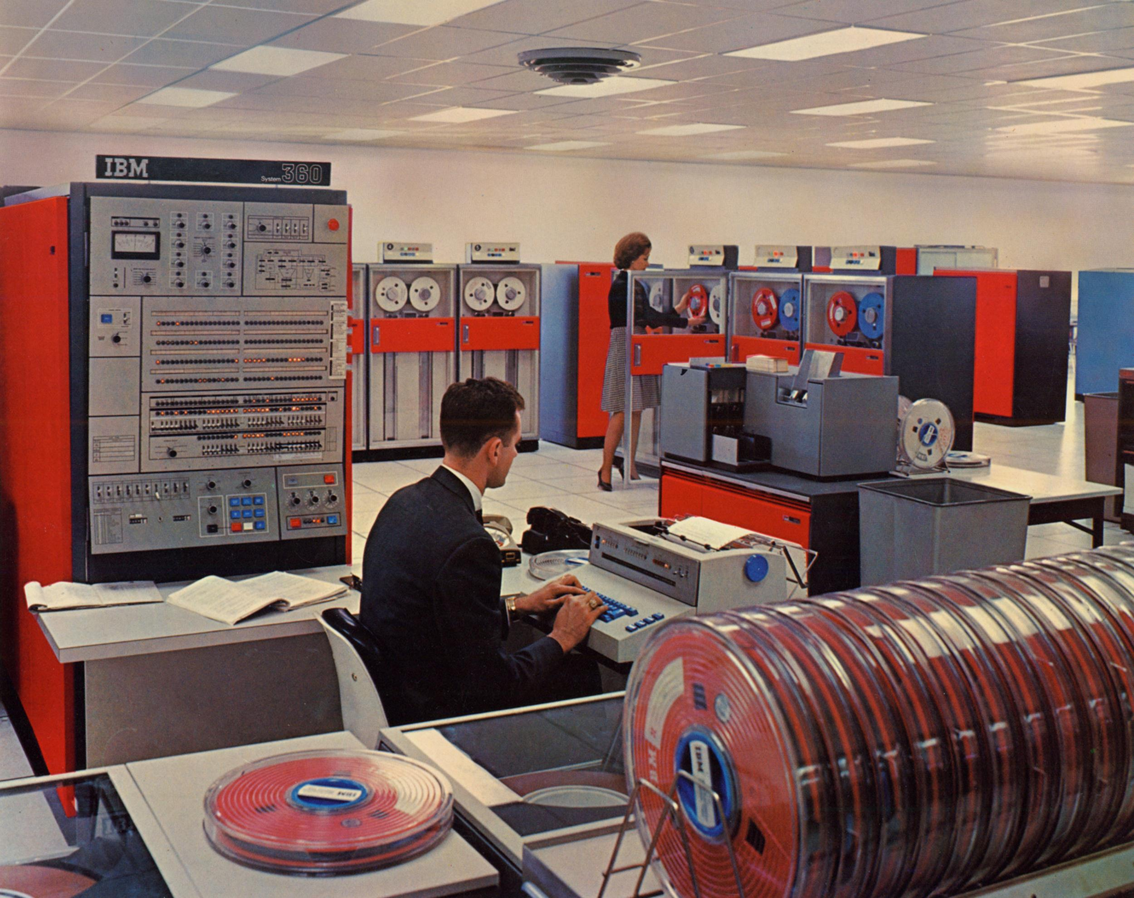
TCP/IP
Notes:
TCP/IP (Transmission Control Protocol / Internet Protocol) is veruit het bekendste overdrachtsprotocol. Het werd al in de jaren 1960 ontwikkeld en was het voornaamste overdrachtsprotocol bij het koppelen van Unix-mainframes aan het voormalige ARPANET, de voorloper van het internet. Later is het TCP/IP-protocol eveneens de basis gebleven voor de gegevensoverdracht op het internet.

Slide 29
toepassingslaag
7
toepassingslaag
4
presentatielaag
6
sessielaag
5
transportlaag
4
transportlaag
3
netwerklaag
3
netwerklaag
2
verbindingslaag
2
verbindingslaag
1
fysieke laag
1
Notes:
Aangezien TCP/IP al zo oud is, bestond er al een TCP/IP-lagenmodel vooraleer het OSI reference model het standaard lagenmodel werd. Het TCP/IP-model telt slechts vier lagen, maar wanneer je ze naast het OSI Reference Model legt, merk je duidelijke overeenkomsten. De drie bovenste lagen van het OSI refence model worden gewoon samengenomen tot één laag in het TCP/IP-model.

Slide 30
TCP
IP
segmentering
(max 1500 bytes)
adressering
Notes:
TCP/IP is een samenvoeging van twee belangrijke protocollen.
 TCP, actief in de vierde laag van het OSI reference model, regelt de segmentering van de informatie: het opdelen van de informatie in kleinere pakketjes.
 IP staat in voor de adressering en de aflevering van die pakketjes en is werkzaam in de derde laag. Omdat de pakketjes moeten ingekapseld worden in Ethernet-frames die maximaal 1500 bytes aan data kunnen bevatten, worden IP-pakketjes niet groter gemaakt dan dat. Als er meer gegevens moeten worden verstuurd, worden die opgedeeld in meerdere pakketjes.

Slide 31
IPV4
XXX . XXX . XXX . XXX
Octet 1
Octet 2
Octet 3
Octet 4
Notes:
Er bestaan twee types van IP-adressen: IPv4 (Internet Protocol version 4) en IPv6 (Internet Protocol version 6). Beide types zijn erg belangrijk in de werking van lokale netwerken en van het internet.
Een IPv4-adres bestaat uit vier getallen van elk 8 bits. Ze worden in decimale code weergegeven, van elkaar gescheiden met een punt. Elk getal tussen de puntjes wordt een octet genoemd
en kan een 8 bits-waarde bevatten. Daarmee kunnen dan 2⁸ of 256 waarden gemaakt worden. De waarde van een octet bevindt zich altijd tussen 0 en 255.

Slide 32
Klasse A-netwerk
nnn . ccc . ccc . ccc
Octet 1
Octet 2
Octet 3
Octet 4
1-126 openbaar IP-adres
10 privaat IP-adres
Notes:
Het gedeelte van het IP-adres dat voor alle componenten in het netwerk identiek is, wordt het netwerknummer genoemd. Het gedeelte van het IP-adres dat voor elke computer verschillend is, wordt het computernummer genoemd. Er bestaan verschillende klassen van netwerken. Hoewel deze indeling ondertussen voorbijgestreefd is, helpt ze wel om IPv4-adressering te begrijpen.
Bij een klasse A-netwerk heeft het eerste octet heeft een vastgelegde waarde in het ganse netwerk. Als het om een openbaar netwerk gaat, dat deel uitmaakt van het internet, ligt de waarde van dat eerste octet tussen 1 en 126. In lokale klasse A-netwerken krijgt het eerste octet de waarde 10.
De laatste drie octetten laten dus 256³ of 16.777.214 adressen toe op het netwerk.

Slide 33
Voorbeelden klasse A
74.125.136.94 (openbaar)
12.120.147.234 (openbaar)
10.5.184.241 (lokaal)

Slide 34
Klasse B-netwerk
128-191
nnn . nnn . ccc . ccc
Octet 1
Octet 2
Octet 3
Octet 4
2 bytes = 256² = 65 536 adressen
Notes:
In een klasse B-netwerk vormen de eerste twee octets het netwerknummer
 en heeft het eerste octet op openbare netwerken een vastgelegde waarde tussen 128 en 191. Ook het tweede octet krijgt een vaste waarde in hetzelfde netwerk. Voor lokale netwerken ligt een klasse B IP-adres altijd tussen 172.16.x.x en 172.31.x.x

Slide 35
Voorbeelden klasse B
180.200.45.6 (openbaar)
131.20.128.44 (openbaar)
127.16.0.51 (lokaal)

Slide 36
Klasse C-netwerk
nnn . nnn . nnn . ccc
Octet 1
Octet 2
Octet 3
Octet 4
193-223 openbaar IP-adres
192.168.x.x privaat IP-adres
Notes:
Bij een klasse C-netwerk vormen de eerste drie octets het netwerknummer.
Het eerste octet krijgt op openbare netwerken een vastgelegde waarde tussen 193 en 223. De twee volgende octetten krijgen eveneens een vaste waarde binnen hetzelfde netwerk. In lokale netwerken hebben de eerste twee octetten van een klasse C IP-adres altijd de waarde 192.168.x.x, waarbij het 3de octet ook wordt vastgelegd voor het hele netwerk.
Er blijven nog 256 IP-adressen over binnen het netwerk.

Slide 37
Voorbeelden klasse C
202.106.192.12 (openbaar)
218.60.175.1 (openbaar)
192.168.200.54 (lokaal)

Slide 38
Standaard ip-adres in gebruik
10.0.0.0 ( gebruikt door routers )
10.255.255.255 (broadcastadres)
127.0.0.1 (loobpackadres = lokaal)
Notes:
Binnen netwerken zijn er enkele speciale IP-adressen die nooit kunnen gebruikt worden omdat ze een specifieke functie hebben.
Het netwerkadres is het IP-adres dat het netwerk zelf adresseert en bestaat doorgaans uit het netwerknummer, gevolgd door allemaal nullen als computernummer. Het wordt bijvoorbeeld gebruikt door routers om het eigen netwerk en omliggende gekende netwerken te identificeren.

Slide 39
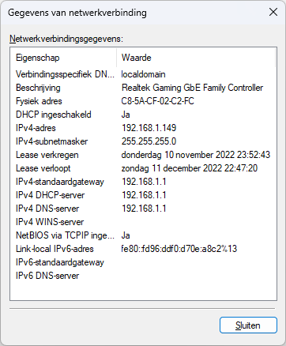
Subnetting
subnetmasker
Notes:
Aan elk TCP/IP-netwerk wordt standaard een subnetmasker toegekend. Het subnetmasker bestaat net als een IP-adres uit een reeks van 4 getallen van elk 8 bits. De standaard subnetmaskers zijn:
voor een klasse A-netwerk: 255.0.0.0 (dit is een /8 subnetmasker)
voor een klasse B-netwerk: 255.255.0.0 (dit is een /16 subnetmasker)
voor een klasse C-netwerk: 255.255.255.0 (dit is een /24 subnetmasker)

Slide 40
255. 255. .0 .0
11111111.11111111.00000000.00000000
Notes:
We bekijken even hoe subnetting precies in z’n werk gaat aan de hand van een voor-beeld. Daarbij gaan we uit van een klasse B-netwerk.
We noteren het standaard subnetmasker van een klasse B-netwerk binair.

Slide 41
255 .255 .224 .0
11111111.11111111.11100000.00000000
Notes:
Als we het netwerk in subnetten willen onderverdelen, wijzigen we de waarde van het eerste octet met een nul-waarde – dat is hier het derde octet. Laten we van de eerste drie nulletjes eentjes maken.
We wijzigen de decimale schrijfwijze van het derde octet met de nieuwe waarde.
Omdat we de eerste drie bits van het eerste octet uit het computernummer hebben gewijzigd, wordt dit een 3-bits subnetmasker genoemd. Daarmee kan je in principe 2³ of 8 subnetten maken.

Slide 42
11111111.11111111.00000000.00000000 (0.0)
11111111.11111111.00100000.00000000 (32.0)
11111111.11111111.01000000.00000000 (64.0)
11111111.11111111.01100000.00000000 (96.0)
11111111.11111111.10000000.00000000 (128.0)
11111111.11111111.10100000.00000000 (160.0)
11111111.11111111.11000000.00000000 (192.0)
11111111.11111111.11100000.00000000 (224.0)
6
3-bits subnetmasker = 2³ = 8 subnetten
Notes:
De laagste waarde (000) kan je niet gebruiken als subnet, aangezien je dan het standaard-subnetmasker bekomt.
De hoogste waarde kan je evenmin gebruiken, omdat die het subnetmasker zelf vormt.
Hierdoor kan je het netwerk uit ons voorbeeld dus opdelen in 6 echte subnetten.
Om te weten tot welk subnet een bepaalde computer behoort, moet je de bits in het IP-adres en de bits in het subnetmasker die precies boven elkaar liggen, met een logische AND-functie verbinden.
Daarvoor moeten we eerst het IP-adres van een netwerkcomputer uit het netwerk binair noteren.
We noteren het subnetmasker er in binaire vorm netjes onder.
Verbind alle bits die precies boven elkaar liggen met een logische AND-functie.
Noteer nu het bekomen resultaat in decimale vorm. Het netwerkadres van de computer in dit subnetwerk is 172.16.160.0. De computer zal dus deel uitmaken van het vijfde subnet en zal enkel kunnen communiceren met andere computers in datzelfde subnet. Let op: het subnetmasker dat je bij alle computers in het netwerk ingeeft, moet dan wel 255.255.224.0 zijn en niet het netwerknummer van het subnet!
Je kan een subnetmasker van een computer ook aangeven door het IP-adres te noteren, gevolgd door het aantal eentjes dat je gebruikt in je subnetmasker – in ons voorbeeld: 172.16.189.200/19. Wanneer subnetten niet toegepast worden, wordt het subnetmasker vaak weggelaten.

Slide 43
MAC-adres
Vastgeleged door fabrikant
00:64:22:15:D7:8A
0E:24:2A:77:9B:12:3C:F4
Notes:
Een IP-adres is een logisch adres, wat wil zeggen dat het adres softwarematig wordt toegekend aan een netwerkinterface. Dat kan ook niet anders, aangezien een fabrikant uiteraard niet kan voorzien in welk netwerk de hardware zal worden ingeschakeld. Wel krijgt elke netwerkcomponent van de fabrikant een hardware-adres mee. Dat adres wordt vastgelegd in een ROM-chip en wordt het MAC-adres (media access control) genoemd. Fabrikanten maken onderling afspraken zodat twee verschillende netwerkcomponenten nooit eenzelfde MAC-adres kunnen hebben. Het MAC-adres is samengesteld uit zes of acht groepjes van acht bits. Meestal worden ze geschreven in hexadecimale vorm, van elkaar gescheiden door een dubbele punt.

Slide 44

IP
MAC
logisch adres
fysiek adres
ARP – address resolution protocol
Notes:
Aangezien computers op een netwerk met elkaar communiceren door middel van een IP-adres, maar de netwerkinterface fysiek enkel beschikt over een MAC-adres, moet het IP-adres aan het MAC-adres gekoppeld worden.
Daarvoor wordt gebruik gemaakt van het ARP-protocol (address resolution protocol).

Slide 45
ARP-request
B
A
mappinglijst in ARP-cache
Notes:
Wanneer computer A een verbinding wil maken met computer B op hetzelfde netwerk, moet computer A het MAC-adres van computer B te weten komen. Computer A kent wel het IP-adres van computer B en heeft in een speciaal deel van het geheugen (de ARP-cache) een tabel staan waarin aan alle gekende IP-adressen het MAC-adres gekoppeld staat. Die tabel wordt de mappinglijst genoemd.

Slide 46
ARP-request
B
A
MAC staat in de mappinglijst
MAC staat in de mappinglijst
Notes:
Indien het MAC-adres van computer B op dat ogenblik al gekend is, staat die bij het juiste IP-adres in de mappinglijst en kan er onmiddellijk een verbinding worden gemaakt.

Slide 47
ARP-request
Wie heeft dit IP-adres?
B
A
MAC staat niet in de mappinglijst
Notes:
Indien het MAC-adres nog niet gekend is, stuurt computer A een ARP-request.
Dat is een broadcast-bericht naar alle computers in het netwerk met de vraag om het MAC-adres te verkrijgen van computer B.

Slide 48
ARP-request
Ik! Hier is mijn MAC-adres!
B
A
MAC staat niet in de mappinglijst
MAC staat niet in de mappinglijst
Notes:
Die herkent het IP-adres in het bericht als het zijne en zal een bericht terugsturen naar de afzender met het MAC-adres erin. De andere computers negeren het broadcast-bericht.

Slide 49
ARP-request
B
A
MAC opgeslagen in de mappinglijst
MAC opgeslagen in de mappinglijst
Notes:
Vanaf dan wordt het MAC-adres van computer B bewaard in de mappinglijst in de ARP-cache van computer A en kan ook in de toekomst makkelijker een verbinding worden gelegd.

Slide 50
statische
entries
dynamische entries
permanent bewaard
tijdelijk bewaard na ARP-request
Notes:
De mappinglijst kan zowel statische als dynamische entries bevatten. Statische entries zijn entries die permanent bewaard blijven. Entries van computers waarmee zeer veel wordt gecommuniceerd, blijven op deze manier bewaard. Dynamische entries zijn entries die na een ARP request bewaard worden. Deze entries hebben een levensduur van slechts enkele minuten. Zo wordt voorkomen dat de ARP-cache overvol geraakt.

Slide 51
IPv4
IPv6
32 bits
128 bits
2³² adressen
2¹²⁸ adressen
Notes:
De ontwikkeling van IPv4 dateert uit de jaren 1970. Toen werden voornamelijk mainframes aan elkaar gekoppeld. Van personal computers was op dat moment zelfs nog geen sprake. Met een theoretisch bereik van meer dan vier miljard IP-adressen zal men destijds wel gedacht hebben dat er tot in de eeuwigheid voldoende IP-adressen ter beschikking zouden zijn.
IPv6-adressen zijn 128 bits lang. Daarmee kunnen 2¹²⁸ verschillende adressen worden gemaakt – zo’n 300 biljard-triljard adressen, ofwel een getal dat uit 39 cijfers bestaat.

Slide 52
fe80:bdb2:0000:d165:0001:3090:a55c:9c47
1
2
3
4
5
6
7
8
8 groepjes van 16 bits
hexadecimaal genoteerd
Notes:
IPv6-adressen worden geschreven als acht groepen van vier hexadecimale cijfers, van elkaar gescheiden met een dubbele punt.

Slide 53
fe80:bdb2:0000:d165:0001:3090:a55c:9c47
fe80:bdb2:0:d165:0001:3090:a55c:9c47
fe80:bdb2::d165:0001:3090:a55c:9c47
Notes:
Indien een groep de waarde 0000 heeft, kan dit verkort worden tot een enkele 0.
Maar je kan die 0 ook gewoon helemaal weg laten.

Slide 54


IPv4
IPv6
Notes:
Voor lokale netwerken blijven netwerkbeheerders doorgaans nog steeds IPv4 gebruiken, terwijl op het internet IPv6 steeds meer de overhand neemt. Zolang de twee IP-versies naast elkaar bestaan zal het converteren van adressen tussen beide versies noodzakelijk blijven. Het ziet er naar uit dat dat nog wel een hele tijd nodig zal zijn.

Slide 55
UDP – user datagram protocol
Oeps! Hier ontbreekt een pakketje!
Maakt niks uit…
Notes:
Communicatie die gebruik maakt van dit protocol kent geen vertragingen meer, maar er is ook geen foutcontrole. Dat betekent dat niet gegarandeerd kan worden dat alle berichten (bij UDP spreken we niet van pakketjes maar van berichten) foutloos aankomen, zelfs niet dat ze daadwerkelijk allemaal aankomen. Indien er onderweg berichten verloren gaan, dan worden die dus niet vervangen.

Slide 56
Toepassingsprotocollen

Slide 57
DHCP
Dynamic Host Configuration Protocol
=> Toewijzing van IP-adressen
DHCP Discover
DHCP Offer
DHCP Request
DHCP ACK
Notes:
Een eerste protocol is het DHCP-protocol.
Hierbij kan een server nieuwe endpoints voorzien van een ip, deze gaat hij ook gaan recycleren.

Slide 58
DHCP
Automatiseert netwerkbeheer
Voorkomt IP-conflicten
Bespaart tijd
Optimaliseert IP-adressen (leasing)
Notes:
Die zorgt voor een eenvoudiger netwerkbeheer.

Slide 59
DNS
Domain Name System
=> Gebruiksvriendelijke domeinnamen
Werkt zoals een telefoonboek
Domeinnaam ingeven => example.com
DNS Lookup
IP address return
Notes:
DNS is de telefoonboek van de webpagina’s.
Een service die domeinnamen kan vertalen naar ip-adressen.
www.example.com => 281.48.1.22

Slide 60
Poorten
poortnummers = protocoltype
poort 23
Telnet
poort 25
SMTP
poort 80
HTTP
poort 161
SNMP
Notes:
Steeds wordt een standard poortnummer gebruikt voor een bepaalde service.
Op een server kunnen dus meerdere. services gebruikt worden op verschillende poorten
De betekenis van de poorten 0 tot 1023 is internationaal vastgelegd. Ze worden gebruikt voor allerlei publieke internetdiensten. De poortnummers tussen 1024 en 49.151 kunnen bij het IANA (Internet Assigned Numbers Authority) gereserveerd worden voor bepaalde netwerktoepassingen, maar worden ook vaak onofficieel en dus zonder reservatie gebruikt. Poortnummers vanaf 49.152 worden dynamische poortnummers genoemd en worden door bepaalde toepassingen slechts gebruikt voor de duur van een verbinding.

Slide 61
Poorten
www.sleutelboek.eu:443
Notes:
Een poortnummer kan je meegeven door een IP-adres of een webadres te laten volgen door een dubbele punt en het poortnummer. Bijvoorbeeld: poort 443 wordt gebruikt voor het https-protocol. Als je in je browser intypt: www.sleutelboek.eu:443 kom je op de sleutelboek-website terecht.

Slide 62
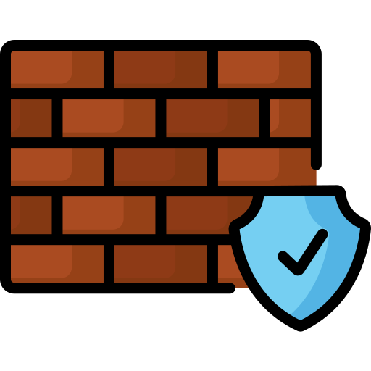
Poorten
meerdere gelijktijdige verbindingen mogelijk
netwerkbeveiliging
(Firewall)
Notes:
Het gebruik van poorten maakt het mogelijk om verschillende verbindingen via één IP-adres mogelijk te maken.
Tegelijk vormen deze poorten een belangrijk element in netwerkbeveiliging, zoals je kan leren in het hoofdstuk 5.4 over de firewall.

Slide 63

poort 80
HTTP-request
Notes:
HTTP (hypertext transfer protocol) is het toepassingsprotocol waarmee informatiepagina’s (webpagina’s) kunnen worden opgevraagd van een webserver op het internet of op een intranet. In TCP/IP-netwerken krijgt dit protocol standaard de poort 80 toegewezen.
Wanneer een gebruiker een webpagina wil raadplegen, zal de computer een HTTP-request versturen naar de URL (uniform resource locator), het webadres van de webpagina. Om dat informatieverzoek bij de juiste webserver te laten terechtkomen, moet die URL eerst nog worden omgezet naar een IP-adres. Dat gebeurt met DNS (domain name system). Hoe dat precies in z’n werk gaat, leer je in hoofdstuk 6.2.2.

Slide 64
HTTP-response
Notes:
Wanneer de webserver een HTTP-request ontvangt, zal die de webpagina voor de aanvrager opzoeken. Indien de webpagina gevonden werd, stuurt de webserver een response met daarbij alle informatie van die webpagina zoals tekst, opmaak, afbeeldingen en scripts. Die informatie wordt vervolgens weergegeven in de browser van de gebruiker.

Slide 65
Fout responsecodes
403 Forbidden
Map is niet publiek
404 Not found
Webpagina bestaat niet
405 Not allowed
Geen autorisatie
500 internal server error
Fout in een script
Notes:
Soms kan de webserver aan de informatievraag niet voldoen. In dat geval stuurt de webserver een foutcode naar de aanvrager. Ontwikkelaars van websites kunnen voor zo’n foutcode een eigen pagina ontwerpen die de gebruiker van de fout infor-meert. Als zij dat niet doen, wordt de standaard foutcode weergegeven in de brow-ser, zoals 404 Not found (de webpagina werd niet gevonden op de webserver) of 405 Not allowed (de gebruiker is niet gemachtigd om de webpagina te bekijken.

Slide 66

Https – Hypertext Transfer Protocol Secure
encryptie d.m.v.
SSL – Secure Socket Layer
Notes:
HTTPS (hypertext transfer protocol secure) is een doorontwikkeling van HTTP met het doel om de informatiepakketjes die via het HTTP-protocol over het internet verstuurd worden te beveiligen met encryptie. Op die manier kunnen pakketjes die onderweg onderschept worden niet gelezen worden. Dat was een noodzakelijke voorwaarde om op een veilige manier betalingen uit te voeren via websites of om gegevens te beveiligen op websites waarop informatie staat met een erg persoonlijk karakter, zoals sociale media of webgebaseerde e-mail diensten.
HTTPS maakt stan-daard gebruik van poort 443.

Slide 67
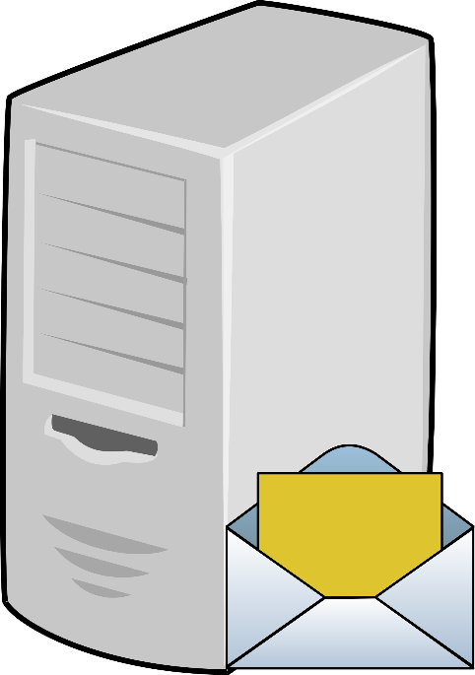

SMTP – Simple Mail Transfer Protocol
poort 25
Notes:
SMTP (simple mail transfer protocol) is een protocol dat gebruikt wordt voor het verzenden van e-mail. In TCP/IP-netwerken gebruikt dit protocol standaard de poort 25.

Slide 68


FTP – File Transfer Protocol
Notes:
Met FTP (file transfer protocol) kan je bestanden versturen van en naar een FTP-server op het internet. Dat kunnen eender welke soort bestanden zijn, zolang de FTP-server ze maar aanvaardt. FTP bestaat zowel anoniem als met authenticatie. In het tweede geval moet de gebruiker aanmelden op de FTP-server met een gebruikersnaam en een wachtwoord. Bij anonieme FTP hoeft dat niet, maar dat geeft meestal slechts beperkte toegang tot het systeem.

Slide 69
FTP – File Transfer Protocol
PI – protocol interpreter
poort 21
DTP – data transfer process
poort 20
Notes:
Het protocol bestaat uit twee delen:
De protocol-interpreter (PI) die verantwoordelijk is voor het beheer van de verbinding. De PI gebruikt standaard poort 21.
De data transfer proces-functie (DTP) die zorgt voor de gegevensoverdracht zelf en gebruik maakt van poort 20.

